Slide 1
第7章
孔金属化技术
现代印制电路原理和工艺

Slide 2
孔金属化技术
1
概述
2
钻孔技术
3
去钻污工艺
4
化学镀铜技术
5
一次化学镀厚铜孔金属化工艺
6
孔金属化的质量检测
7
直接电镀技术
LOGO
www.themegallery.com

Slide 3
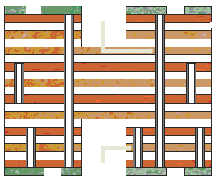
孔金属化技术
孔金属化工艺是印制电路板制造技术中最为重要的工序之一
目前的金属化孔主要有三类：埋孔、盲孔和过孔
过孔
埋孔
盲孔
图7-1多层挠性线路中的过孔、埋孔和盲孔
LOGO
www.themegallery.com

Slide 4
孔金属化技术
那么孔金属化到底是怎么定义的呢？
孔金属化是指在两层或多层印制板上钻出所需要的过孔，各层印制导线在孔中用化学镀和电镀方法使绝缘的孔壁上镀上一层导电金属使之互相可靠连通的工艺。双面印制板或多层印制办制造工艺的核心问题是孔金属化过程。
LOGO
www.themegallery.com

Slide 5
孔金属化技术
其质量的好坏受三个工艺控制，这三个工艺是
1、钻孔技术。
2、去钻污工艺。
3、化学镀铜工艺。
LOGO
www.themegallery.com

Slide 6
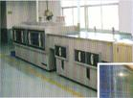
孔金属化技术
7.2 钻孔技术
目前印制电路板通孔的加工方法包括数控钻孔、机械冲孔、等离子体蚀孔、激光钻孔、化学蚀孔等。
孔金属化线蚀刻机
LOGO
www.themegallery.com

Slide 7
影响钻孔的六个主要因素
①钻床
②钻头
⑥加工环境
因素
③工艺参数
⑤加工板材
④盖板及垫板
LOGO
www.themegallery.com

Slide 8
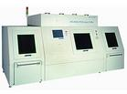
孔金属化技术
7.2.2激光钻孔
微小孔的加工是生产高密度互连（HDI）印制板的重要步骤，激光钻孔是目前最容易被人接受的微小孔的加工方式。
PCB激光钻孔机
LOGO
www.themegallery.com

Slide 9
孔金属化技术
1. 激光成孔的原理
激光射到工件的表面时会发生三种现象即反射、吸收和穿透。
激光钻孔的主要作用就是能够很快地除去所要加工的基板材料，它主要靠光热烧蚀和光化学裂蚀或称之为切除。
LOGO
www.themegallery.com

Slide 10
孔金属化技术
3.激光钻孔加工
(1). CO2激光成孔的不同的工艺方法
(1).开铜窗法
(2).开大窗口工艺方法
(3).树脂表面直接成孔工艺方法
(4).采用超薄铜箔的直接烧蚀的工艺方法
LOGO
www.themegallery.com

Slide 11
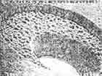
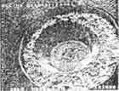
孔金属化技术
图7－5示：采用CO2激光“开大窗口”成孔
左图底垫已经进行除钻污处理
LOGO
www.themegallery.com

Slide 12
孔金属化技术
(2). Nd：YAG激光钻孔工艺方法
Nd：YAG激光技术在很多种材料上进行徽盲孔与通孔的加工。其中在聚酰亚胺覆铜箔层压板上钻导通孔，最小孔径是25μm。
LOGO
www.themegallery.com

Slide 13
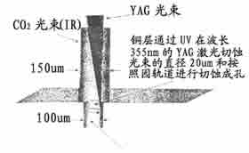
孔金属化技术
1).根据两类激光钻孔的速度采取两种并用的工艺方法
基本作业方法就是先用YAG把孔位上表面的铜箔烧蚀，然后再采用速度比YAG钻孔快的CO2激光直接烧蚀树脂后成孔。
图7－6 两类激光钻孔并用的工艺方法
LOGO
www.themegallery.com

Slide 14
孔金属化技术
2).直接成孔工艺方法
UV YAG可直接穿铜与烧树脂及纤维而成孔基本原理和工艺方法
采用YAG激光钻微盲孔两个步骤：
第一枪打穿铜箔，
第二步清除孔底余料。
LOGO
www.themegallery.com

Slide 15
孔金属化技术
化学蚀孔方法比等离子等离子体蚀孔、激光蚀孔法价格便宜，能蚀刻50μm以下的孔。但所能蚀刻的材料有限，主要针对聚酰亚胺材料。
LOGO
www.themegallery.com

Slide 16
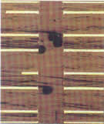
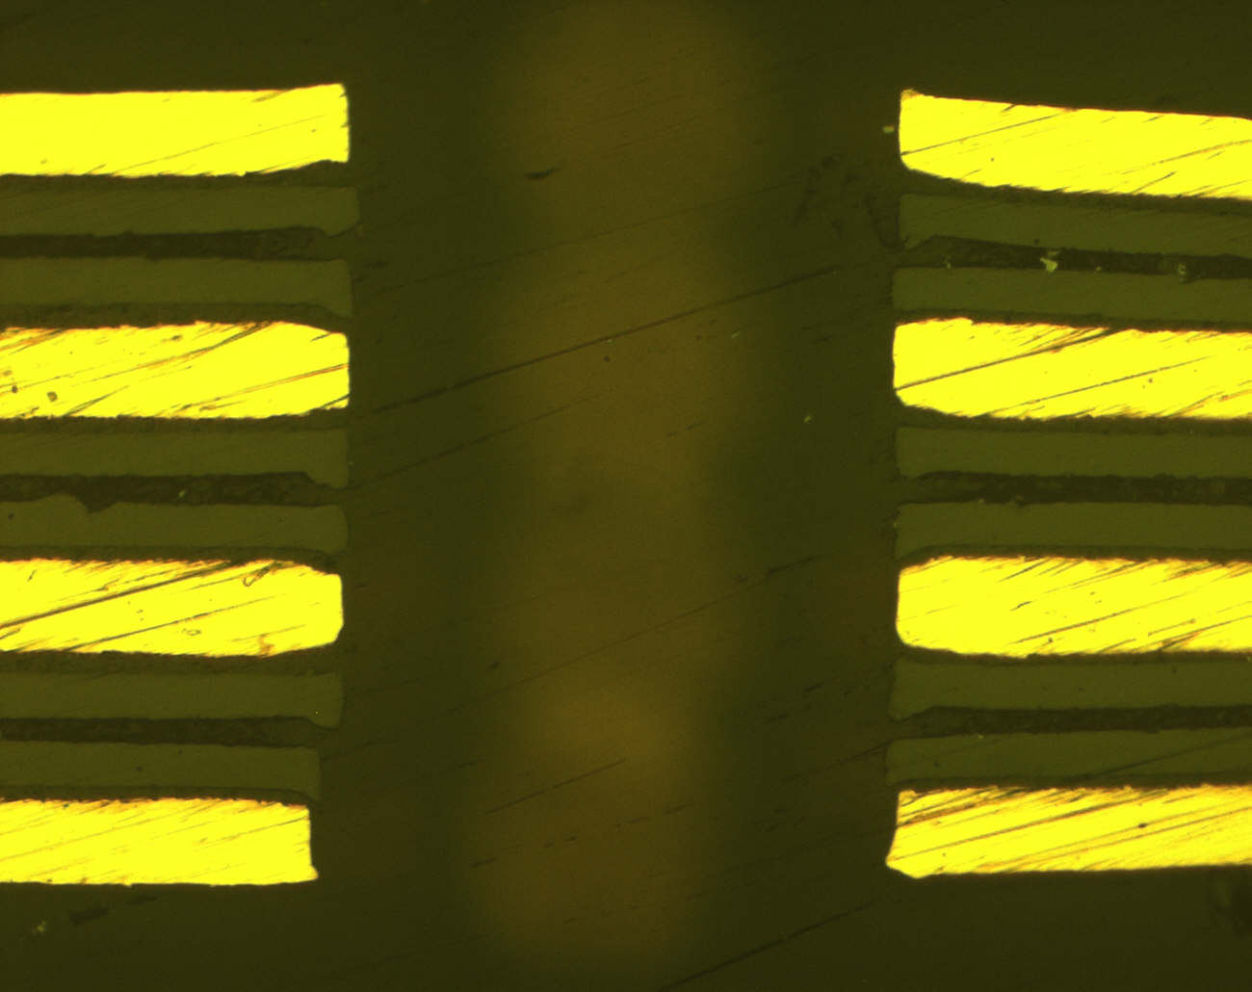
孔金属化技术
7.3 去钻污工艺
钻污的产生是由印制板的材料组成决定的
环氧树
脂或环
氧玻纤
布
聚
酰
亚
胺
丙烯酸、
环氧类
热固胶膜
铜层
铜层
图7－7 刚性板的组成结构
图7－8 挠性板组成结构
LOGO
www.themegallery.com

Slide 17
孔金属化技术
当前去钻污方法有很多，分干法和湿法两种
干法处理是在真空环境下通过等离子体除去孔壁内钻污。
湿法处理包括浓硫酸、浓铬酸、高锰酸钾和PI调整处理，
LOGO
www.themegallery.com

Slide 18
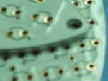
孔金属化技术
7.3.1等离子体处理法
1.等离子体去钻污凹蚀原理
等离子体是电离的气体，整体上显电中性，是一种带电粒子组成的电离状态，称为物质第四态。
2.等离子体去钻污凹蚀系统
印制板专用的等离子体化学处理系统-等离子体去腻污凹蚀系统
孔金属化双面电路互连型
LOGO
www.themegallery.com

Slide 19
等离子体处理工艺过程
等离子体去钻污凹蚀
高压湿喷砂
烘板
等离子体凹蚀处理
去除玻璃纤维
LOGO
www.themegallery.com

Slide 20
孔金属化技术
7.3.2浓硫酸去钻污
由于H2SO4具有强的氧化性和吸水性，能将环氧树脂炭化并形成溶于水的烷基磺化物而去除。反应式如下：
除钻污的效果与浓H2SO4的浓度、处理时间和溶液的温度有关。用于除钻污的浓H2SO4的浓度不得低于86％，室温下20∽40秒钟，如果要凹蚀，应适当提高溶液温度和延长处理时间。
CmH2nOn
浓H₂SO₄
mC＋nH₂O
LOGO
www.themegallery.com

Slide 21
孔金属化技术
7.3.3碱性高锰酸钾处理法
1.溶胀
溶胀环氧树脂，使其软化，为高锰酸钾去钻污作准备。
2. 去钻污
利用高锰酸钾的强氧化性，使溶胀软化的环氧树脂钻污氧化裂解。
3．还原
去除高锰酸钾去钻污残留的高锰酸钾、锰酸钾和二氧化锰
LOGO
www.themegallery.com

Slide 22
孔金属化技术
7.3.4 PI调整法去钻污
1.浸去离子水
用去离子水浸泡，去掉一些钻污和自来水
2.去钻污
添加剂把聚酰亚胺和丙烯酸胶膜腻污溶涨，使其容易被分解和去除。接着聚酰亚胺钻污与联胺（胫）反应分解，从而去除掉相应的钻污。
3. 自来水洗
去钻污后要充分清洗
LOGO
www.themegallery.com

Slide 23
孔金属化技术
7.4 化学镀铜技术
7.4.1化学镀铜的原理
它是一种自催化氧化还原反应，在化学镀铜过程中Cu2＋得到电子还原为金属铜，还原剂放出电子，本身被氧化。
1. 化学镀铜反应机理:
① Cu2＋－L＋2e = Cu＋L
② 2HCHO＋4OH－→2HCOO－＋2H2＋2e＋H2O
③ Cu2＋+2HCHO+4OH—→Cu+2HCOO-+2H2O+H2↑
LOGO
www.themegallery.com

Slide 24
孔金属化技术
副反应
④ 2Cu2＋＋HCOH＋5OH—→Cu2O＋H－ＣOO－＋３Ｈ２Ｏ
⑤ Cu2O＋H2O≒2Cu＋+2OH－
⑥ 2Cu＋＝Cu＋Cu2
⑦ 2H－COH+NaOH→H－COONa＋CH3－OH
LOGO
www.themegallery.com

Slide 25
孔金属化技术
2．化学镀铜液的稳定性
在化学镀铜液中加入适量的稳定剂，并采用空气搅拌溶液
严格控制化学镀铜液的操作温度
严格控制化学镀铜液PH值
连续过滤化学镀铜液
在镀液中加入高分子化合物掩蔽新生的铜颗粒
LOGO
www.themegallery.com

Slide 26
孔金属化技术
7.4.2化学镀铜的工艺过程
1.典型孔金属化工艺流程：
钻孔板→去毛刺→去钻污→清洁调整处理→水洗
→粗化→水洗→预浸→活化处理→水洗→加速处理→水洗→化学镀铜→二级逆流漂洗→水洗→ 浸酸→ 电镀铜加厚→ 水洗 →干澡
LOGO
www.themegallery.com

Slide 27
孔金属化技术
7.5.1 双面印制板一次化学镀厚铜
1.用液体感光胶（抗电镀印料）制作双面电路图形。然后蚀刻图形。
2.网印或幕帘式涂布液体感光阻焊剂，制出阻焊图形
3.再用液体感光胶涂布板面，用阻焊底片再次曝光，显 影，使孔位焊盘铜裸露出来。
4.钻孔
5.化学镀厚铜
6.化学镀铜层涂抗氧化助焊剂
LOGO
www.themegallery.com

Slide 28
孔金属化技术
7.5.2多层板一次化学镀厚铜工艺
1. 用液体感光胶制作内层电路
2. 多层叠层与压制
3. 用液体感光胶制作外层电路
4. 印阻焊掩膜，固化
5. 用稀释的液体感光胶涂布面，用阻焊掩膜曝光，露出焊盘
6. 钻孔
7. H2SO4/HF凹蚀处理
8. 粗化，活化，NaOH解胶
9. 化学镀厚铜20μm
LOGO
www.themegallery.com

Slide 29
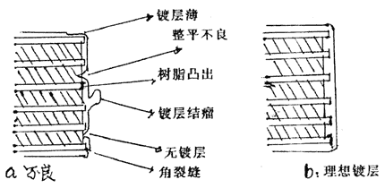
孔金属化技术
7.6.1背光试验法
背光试验法是检查孔壁化学镀铜完整性最常用的方法。
LOGO
www.themegallery.com

Slide 30
孔金属化技术
7.6.2玻璃布试验
玻璃布试验是为了检查化学镀铜槽液活性而设计的一种验证方法。
7.6.3金相显微剖切
金相显微剖切是观察孔壁上除钻污、化学铜及电镀层全貌和厚度的最可靠方法
LOGO
www.themegallery.com

Slide 31
孔金属化技术
7.7直接电镀技术
7.7.1 概述
直接电镀的优点：
(1) 不含传统的化学Cu产品。
(2) 工艺流程简化，取消了反应复杂的化学Cu槽液；减少了中间层（化学Cu沉积层）。改善了电镀Cu的附着力，提高了PCB的可靠性。
(3) 减少了控制因素，简化了溶液分析、维护和管理。
(4) 药品数量减少，生产周期短，废物处理费用减少，降低了生产的总成本。
(5) 提供了一种新的流程——选择性直接电镀（或称完全的图形电镀）。
LOGO
www.themegallery.com

Slide 32
孔金属化技术
7.7.2 钯系列
1．技术原理
钯系列方法是通过吸附Pd胶体或钯离子，使印制板非导体的孔壁获得导电性，为后续电镀提供了导电层.
2.工艺流程
以典型的Neopact法工艺流程见表7－4。
LOGO
www.themegallery.com

Slide 33
孔金属化技术
7.7.3 导电性高分子系列
非导体表面在高锰酸钾碱性水溶液中发生化学反应生成二氧化锰层,然后在酸溶液中,单体吡咯或吡咯系列杂环化合物在非导体表面上失去质子而聚合，生成紧附的不溶性导电聚合物。将附有这类导电聚合物的印制板直接电镀完成金属化。
1.技术原理
(1) 吡咯的导电机理
(2)覆铜板上覆盖聚吡咯膜
(3) 导电膜上电镀铜原理
LOGO
www.themegallery.com

Slide 34
孔金属化技术
2．工艺概述
使用导电性有机聚合物的直接金属化工艺称之为DMSⅡ(Direct Metallization SystemⅡ)工艺.它可以分为前处理,生成导电性聚合物膜和酸性硫酸铜电镀三个基本阶段,.
钻孔后的覆铜箔板—水洗—整平—水洗—氧化—水洗—单体溶液催化—水洗—干燥.然后进行板面电镀,板面图形电镀或完全图形电镀.
LOGO
www.themegallery.com

Slide 35
导电膜上电镀铜工艺
把钻孔后的印制板浸在65℃的整平剂溶液中3ｍｉｎ,然后取出,在25℃,于去离子水中漂洗2min。氧化DMSⅡ过程综合处理的目的是在孔壁内(含表面)生成一层连续的、无空洞的、结合牢固的致密沉积铜
整平
催化剂是有机物的单体溶液.当覆盖有二氧化锰氧化层的印制板孔壁接触酸性单体溶液,便在非导体孔壁表面上生成不溶性导电聚合物层,作为以后直接电镀的基底导电层
催化
将涂覆有导电性有机聚合物膜的印制板置于普通电镀铜溶液中电镀.电镀时间取决于印制板的板厚/孔径比,一般30ｍｉｎ内完成孔金属化.
电镀
LOGO
www.themegallery.com

Slide 36
孔金属化技术
7.7.3碳黑系列――C黑导电膜。
取消化学镀铜工艺的直接电镀工艺的研究,其中较为成熟的工艺之一是利用碳黑悬浮液的直接电镀,碳黑/石墨基直接金属化是以石墨为分散相的所谓黑孔化技术。
其工艺程序为:
1)采用碳黑悬浮液涂覆PCB
2)干燥,彻底除去碳黑悬浮液中的悬浮介质，在PCB孔壁上获得连续碳黑层
3)采用导电性石墨层悬浮液涂覆PCB
4)干燥,彻底除去石墨悬浮液中的悬浮介质，在PCB孔壁的碳黑层获得连续石墨层；
5)直接电镀，在碳黑/石墨层上直接电镀金属。
LOGO
www.themegallery.com

Slide 37
Thank You !

